Slide 1
Retina Kan Damarlarını Çıkarmak için Eşikleme Temelli Morfolojik Bir Yöntem
Ayşe Deveden
02200201081

Slide 2
1.Giriş
Diyabete bağlı retina bozuklukları kişilerde körlüğe sebep olan ve Diyabetik Retinopati (DR) olarak adlandırılan en önemli hastalıklardan biridir. Bu hastalığın erken teşhis edilmesi, kişilerde görme yetisinin kaybolmaması açısından önemlidir.
DR hastalığının erken ve doğru teşhis edilmesi için retina damarlarının doğru bir şekilde bölütlenmesi gerekir. Retina görüntülerinin tespit edilmesi için bilgisayar destekli sistemler geliştirilmiştir. Bu sistemler yenilikçi yöntemler kullanarak sürekli geliştirilmektedir.

Slide 3
Retinanın oksijensiz kalması sonucu retinada istenmeyen yeni damarlar oluşur. Bu damarlar hassas bir yapıda olup DR hastalığının habercisidir. Bu istenmeyen damarları tespit etmek için retina damar ağ yapısının bilinmesi gerekir.
Bu makalede, retina damar ağ yapısını otomatik olarak bölütleyen morfolojik tabanlı bir yöntem önerilmiştir. Bu yöntem morfolojik işlemlere dayalı iki farklı yöntemden esinlenerek oluşturulmuştur.
Bu yöntemde, ilk önce RGB renk uzayındaki görüntüler gri ölçekli görüntülere dönüştürülmüştür. Daha sonra, gri ölçekli görüntünün tersi üzerinde üst-şapka, alt-şapka ve morfolojik açma yöntemi uygulanmıştır.
Morfolojik üst ve alt şapka yöntemin kullanılması ile retina damalarının belirginleştirilmesi sağlanmıştır. Belirginleştirilmiş retina görüntülerini bölütlemek için üç farklı eşikleme yöntemi kullanılmıştır.
Kullanılan eşikleme yöntemleri Çoklu Eşikleme yöntemi, Maksimum Entropi Tabanlı Eşikleme yöntemi ve Bulanık Kümeleme Tabanlı Eşikleme yöntemidir.

Slide 4
2.Materyal ve Metot
2.1 Morfolojik İşlemler:
Morofolojik işlemleri bu çalışmada üst-şapka ve alt-şapka dönüşümleri kan damarlarına belirginlik kazandırmak için kullanıyoruz.
Üstşapka dönüşümü, bir giriş görüntüsüne morfolojik açma işlemi uygulandıktan sonra uygulama sonucunun orijinal giriş görüntüsünden çıkarılması işlemidir.
That (g) =g- (g ∘SE)
Alt-şapka dönüşümü, bir giriş görüntüsüne morfolojik bir kapama işlemi uygulandıktan sonra uygulama sonucunun orijinal giriş görüntüsünden çıkarılması işlemidir.
Bhat (g)= (g ⦁SE ) - g
Burada, ‘’∘‘’operatörü morfolojik açma işlemini, ‘’⦁‘’operatörü ise morfolojik kapama işlemini temsil etmektedir.SE parametresi ise, bir yapı elemanıdır. Bu çalışmada, açılma operatörü için 21x21’lik bir disk yapı elemanı, alt ve üstşapka dönüşümleri için ise uzunluğu 21 olan bir çizgi yapı elemanı kullanılmıştır.

Slide 5
1.Denklemde,açma operatörü görüntünün arka planına etki ettiğinden, üst-şapka dönüşümünün görüntünün arka planını çıkarması beklenir. Bu dönüşüm, yüksek geçirgen bir filtre gibi davranır ve görüntünün maskeden daha küçük olan parlak alanlarını çıkarır.
2.Denklemde,alt-şapka dönüşümü görüntünün arka planını etkiler ve görüntünün arka plandaki maskeden daha küçük olan bazı karanlık alanları üzerinde etkili olur. Parlak alanları (açma operatörünün sonuçları) görüntüye eklemek ve karanlık alanları (kapama operatörünün sonuçları) görüntüden çıkarmak mümkündür. Sonuç olarak, aydınlık ve karanlık alanlar arasındaki kontrastta bir iyileşme olacaktır.

Slide 6
2.2 Eşikleme Yöntemleri :
Görüntü eşikleme sadeliği ve sağlamlığı nedeni ile en sık kullanılan görüntü bölütleme yöntemlerinden biridir. Eşikleme işlemi, gri ölçekli bir görünün yoğunluk seviyesine göre sınıflara ayrıldığı bir işlemdir. Bu sınıflandırma işlemi için tanımlanmış kurallara uygun bir eşik değeri seçmek gerekir. Bu çalışmada kullanılan eşikleme yöntemleri şöyledir:
2.2.1 Çok Seviyeli Eşikleme:
Gri ölçekli görüntüyü birkaç farklı bölgeye ayırabilen bir işlemdir.
C1 ← p if 0 ≤ p < th
C2 ← p if th ≤ p < L-1
Burada, p parametresi L gri tonlama seviyeleri L = {0, 1, 2,…, L - 1} ile temsil edilebilen gri tonlama görüntüsünün piksellerinden biridir. ‘’C1 ve C2 ‘’ parametreleri, p pikselinin atanacağı sınıflardır, ‘’th’’ parametresi ise eşik değeridir.

Slide 7
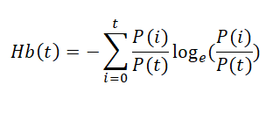
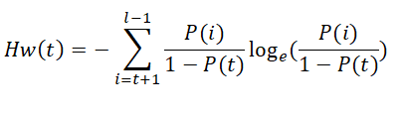
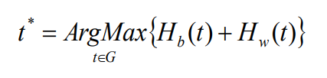
2.2.2 Maksimum Entropi Tabanlı Eşikleme
Entopi yöntemlerine bağlı eşikleme işlemi araştırmacılar tarafından tercih edilen bir yöntemdir.
Bir görüntüdeki yoğunluk değerlerinin olasılık dağılımına katkı veren ön ve arka plan görüntüsüne ait entropi değerleri ayrı ayrı hesaplanır ve toplamları maksimize edilir. Ardından, entropinin toplamını maksimize eden bir optimum eşik değeri hesaplanır.
Arka ve ön plan görüntüsüne ait entropi değeri aşağıdaki denklemde verilmiştir.
2.Denklem ise arka ve ön plan görüntüsüne ait entropi değerlerinin maksimize edilmiş halidir.

Slide 8
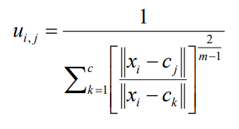
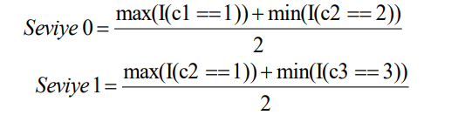
2.2.3 Bulanık Mantık Tabanlı Eşikleme
Bulanık kümeleme bir yumuşak kümeleme tekniğidir. Bu kümeleme yöntemi, nesnelerin kümelere olan aitliğini ifade etmek için bir derece kavramı kullanır.
Her nesne için, toplam derece 1’dir.
Her pikselin üyelik değerini hesaplamak için kullanılırlar.
Burada, “u,i,j” parametresi üyelik fonksiyonunu, xi parametresi bireysel piksel değerini, cj ve ck parametreleri küme merkezini ve m parametresi 1'den fazla gerçek değeri temsil etmektedir.
Bölütleme görüntülerini ikili görüntülere dönüştürmek için kullanılacak eşik hesaplaması aşağıda verildiği gibidir.

Slide 9
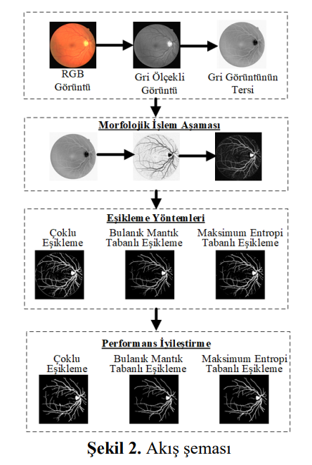
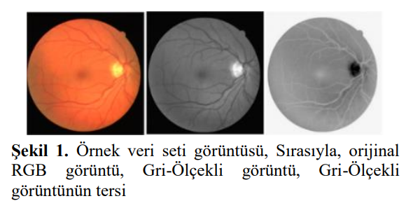
3.Kullanılan Yöntem
Önerilen yöntemde, veri setinde bulunan fundus görüntülerine ait damarların bölütlenmesi sağlanmıştır. Öncelikle, veri setinde bulunan görüntüler RGB renk uzayından gri ölçekli görüntülere dönüştürülür.
Gri ölçekli görüntülerin tersi üzerinde önerilen sistem uygulanır. Şekil 1’de veri setine ait bir görüntü ve bu görüntüye ait gri ölçekli görüntü ile gri ölçekli görüntünün tersi verilmiştir. Önerilen sistemin genel yapısı ise Şekil 2’de verildiği gibidir.

Slide 10
3.1 Veri Seti:
Önerilen yöntem diğer yöntemlerle kıyaslanabilir olması açısından halka açık olarak sunulan DRIVE veri seti üzerinde test edilmiştir. DRIVE veri setindeki görüntüler 45° görüş alanında Canon 3CCD ile çekilmiştir. Görüntülerin her biri 565 × 584 piksel boyutunda 20 eğitim ve 20 test görüntüsünden oluşmaktadır. Veri setindeki damar pikselleri, deneyimli bir göz doktoru tarafından eğitilmiş üç gözlemci tarafından manuel olarak bölümlere ayrılmıştır. Test seti iki farklı gözlemci tarafından iki kez bölütlendirilmiş görüntülerden oluşur.
3.2 Morfolojik İşlemler:
Retina kan damarları, retina arka planına göre daha koyu görünürler. Ancak, bazı durumlarda kan damarlarının merkez çizgisi bölgesinde parlaklık görünür. Bu görünüm yansımalardan kaynaklanmaktadır. Bu durumu ortadan kaldırmak için ilk önce morfolojik açma işlemi uygulanır. Morfolojik açma işlemi için yarıçapı 21 olan bir disk oluşturulur. Oluşturulan bu disk gri ölçekli görüntünün tersine uygulanarak morfolojik açma işlemi yapılmış olur. Daha sonra uzunluğu 21 olan bir çizgisel yapı elemanı oluşturulur. Oluşturulan bu çizgisel yapı elemanı gri ölçekli görüntünün tersine uygulanarak üst-şapka ve alt-şapka dönüşümleri tamamlanmış olur.

Slide 11
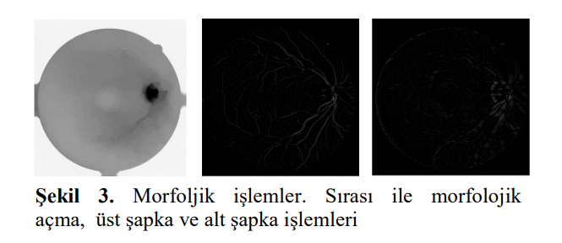
Belirli bir açıda yönlendirilmiş çizgisel bir yapılandırma elamanı fundus içerisinde tutulamadığında bir damarı veya damarın bir kısmını yok edebilir. Bu problem genelde yapılandırma elemanı dikey yönlere sahip olduğunda ve yapılandırma elemanı damar genişliğinden daha büyük olduğu durumlarda ortaya çıkmıştır.
Bu yapısal elemanı 22.5°’lik açılarla döndermiş ve en büyük çapa sahip damarı çıkarmak için bir toplam üst şapka dönüşümü kullanmıştır.
Toplam üst şapka dönüşümünden esinlenerek her biri 21 piksel uzunluğunda bir çizgiyi temsil eden ve her 22.5° 'de döndürülen bir çizgi yapılandırma elemanı sadece üst şapkaya değil ayrıca alt şapka ve morfolojik açma işlemine uygulanmıştır.

Slide 12
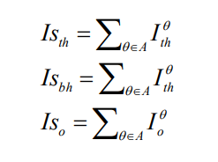
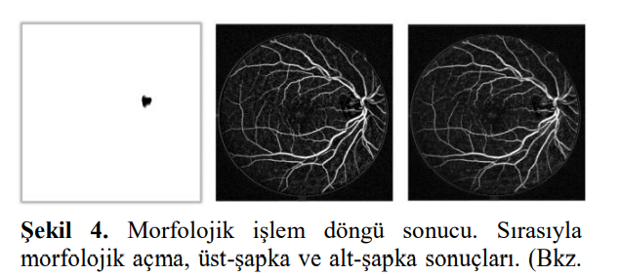
Yandaki denklemde toplam üst şapka işlemine dahil edilen toplam alt şapka ve toplam morfolojik açma işlemi matematiksel olarak ifade edilmiştir. Şekil 4’te bu aşamaya ait işlem sonuçları görsel olarak verilmiştir.
Burada, Isth, Isbh ve Iso parametreleri sırasıyla derecelerde yapısal elemanın üst-şapka, alt-şapka ve morfolojik açma işlemlerinin toplamıdır. A parametresi, {x | 0 x 180 ve xmod(22.5) =0} olarak tanımlanır.

Slide 13
4.Bulgular ve Tartışma
4.1 Bölütleme Sonuçları:
Üç farklı eşikleme algoritması iyileştirilmiş fundus görüntüleri üzerinde uygulanarak damar piksellerinin bölütlenmesi sağlanmıştır. İyileştirilmiş görüntüler eşikleme işlemine tabi tutulduktan sonra çıktı görüntüleri üzerinde performans iyileştirilmesi yapılmıştır.
Bu aşama bağlı bileşen analizi kullanılarak önce küçük nesneler silinmiş daha sonrada damardan kopuk küçük boşluklar doldurulmuştur.

Slide 14
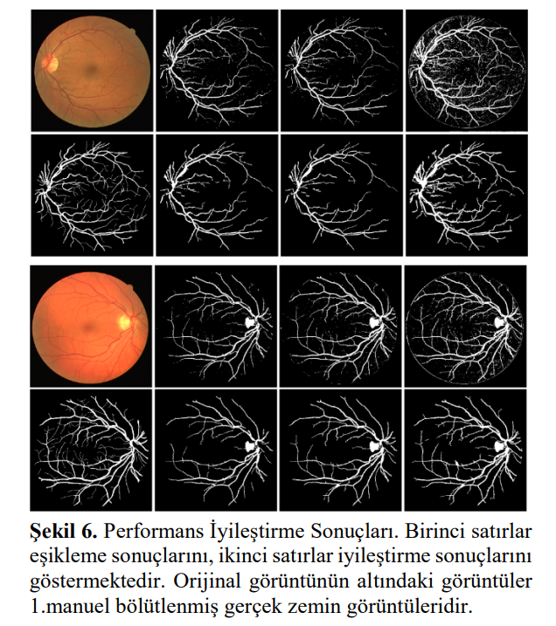

Şekil 6’da eşikleme algoritmalarının performans iyileştirme sonuçları görsel olarak sunulmuştur. Şekil 6’da ilk sütunda orijinal görüntüler, ikinci sütunda Bulanık Mantık Tabanlı Eşikleme yöntem sonuçları, üçüncü sütunda Maksimum Entropi Tabanlı Eşikleme yöntem sonuçları, son sütunda Çoklu Eşikleme yöntem sonuçları gösterilmiştir.
Uygulanan yöntemin başarı ölçütünü hesaplamak için Doğruluk Oranı ölçüsü kullanılmıştır. Aşağıdaki denklemde Doğruluk Oranı ölçütünün matematiksel ifadesi verilmiştir.

Slide 15
5.Sonuçlar
Bu makalede, paylaşıma açık olarak sunulan DRIVE veri seti üzerinde morfolojik işlemlere dayalı bir damar iyileştirme yöntemi kullanılmıştır. Damar iyileştirme aşamasından sonra Çoklu Eşikleme, Bulanık Mantık Tabanlı Eşikleme ve Maksimum Eşikleme yöntemleri kullanılarak damar bölütlemesi yapılmıştır.
Bu yöntem temelde morfolojik işlemlere dayanmış olsa da asıl amaç eşikleme algoritmalarının yöntem üzerindeki performanslarının karşılaştırılmasıdır.
Eşikleme yöntemleri, doğası ne olursa olsun tüm veriler üzerinde kullanılabilir. Ancak, farklı eşikleme yöntemlerinin aynı iyileştirilmiş görüntü üzerinde farklı sonuçlar verdiği gözlemlenmiştir.
Bu makalede, Bulanık Mantık Tabanlı Eşikleme yönteminin ortalama doğruluk oranı 0.952 olarak hesaplanmış ve diğer iki eşikleme yönteminden daha yüksek bir değere sahip olmuştur.

